Slide 1
KDD CUP MIDTREM REPORT
M10615110簡靖岳
M10715038徐子杰
M10715041楊志穎

Slide 2
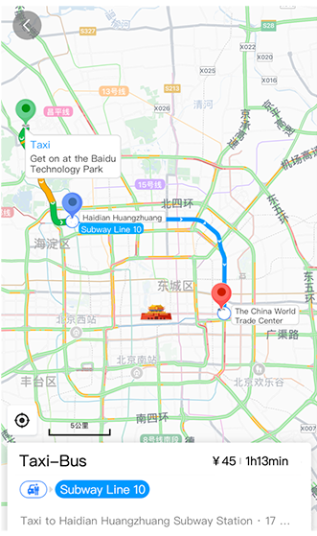
Data description
Given a user, OD pair and the situational context
recommend the most proper transport mode

Slide 3
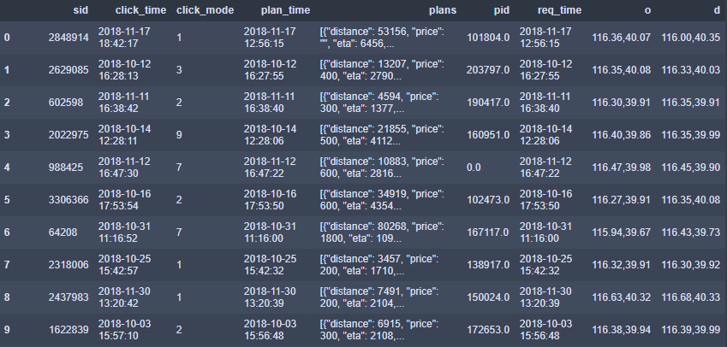
Preprocessing
Take Hour and Minute for time information

Slide 4
Preprocessing
sid | route plans 1 |  |  |  | ... | route plans N
 |  |  |  |  |  | ... | ... | ... | ...
 | transport mode | Distance (m) | ETA (s) | estimated price (RMB)
387056 | 1 | 8220 | 2134 | 2600 | … | ... | ... | ... | ...
902489 | 3 | 31645 | 740 | 200 | … | ... | ... | ... | ...
Construct 11 columns
Fill in 0 for NAN

Slide 5
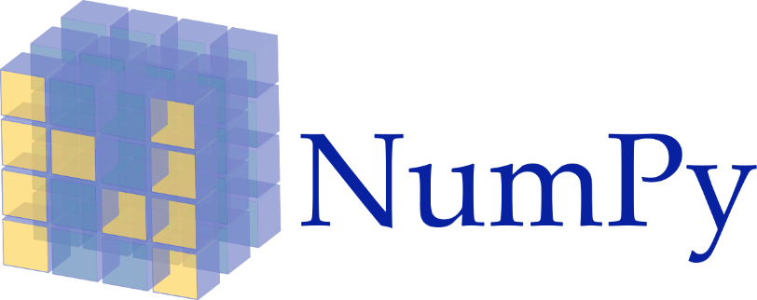

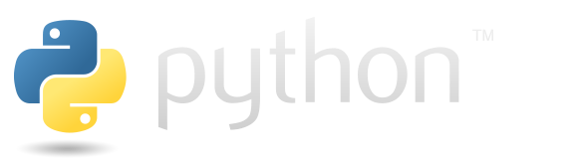
Toolkit
Python
Numpy, Pandas
sklearn
pytorch

Slide 6
Result
SVM : 0.56543329
Decision Tree : 0.6630512
Radom Forest : 0.68407241

Slide 7
Going to do
Find a better way to handle missing data
Consider more information, like weather, data, …
Turing hyper parameters
Try other NN base model

Slide 8
Alphago

Slide 9
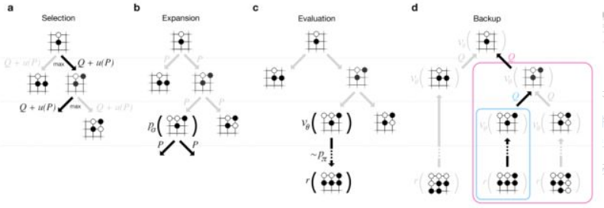
Monte Carlo method
評估搜尋樹中每一個狀態。
隨著執行越來越多的模擬，搜尋樹成長越來越大，而且相關估值愈精確。

Slide 10
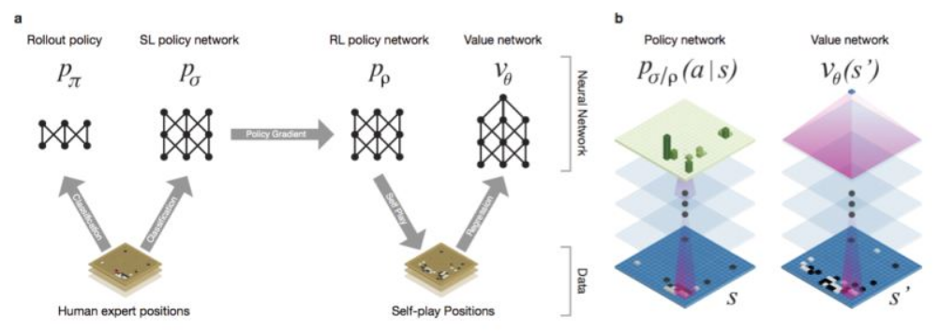
Alphago
第一階段：
訓練一個13層的監督學習網路(SL policy network)
根據KGS GO圍棋伺服器中的3千萬個棋局的歷史資料去預測專家怎麼下。
準確度可達到57%。
Notes:
图1：神经网络训练管道和体系结构。a：在一个棋局数据集合中，训练一个快速走子策略pπ pπ 和监督学习（SL）策略网络pδ pδ 用来预测人类专家下棋。一个强化学习（RL）策略网络pρ pρ 由SL策略网络初始化，然后由策略梯度学习进行提高。和先前版本的策略网络相比，最大化结局（比如赢更多的博弈）。一个新的数据集合产生了，通过自我对弈结合RL策略网络。最终通过回归训练，产生一个估值网络vθ vθ ，用来在自我对弈的数据集合中预测期待的结局（比如当前棋手是否能赢）。b：AlphaGo使用的神经网络体系架构的原理图代表。策略网络把棋局状态 s 当作输入的代表，策略网络把 s 传输通过很多卷积层（这些卷积层是参数为δ δ 的SL策略网络或者参数为ρ ρ 的RL策略网络），然后输出一个关于下棋动作 a 的概率分布 pδ(a∣s) or pρ(a∣s) pδ(a∣s) or pρ(a∣s) ，用一个棋盘的概率地图来表示。估值网络类似的使用了很多参数θ θ 的卷积层，但是输出一个标量值vθ(s′) vθ(s′) 用来预测棋局状态 s′s′后的结局。

Slide 11
Alphago
第二階段：
增強式學習(Reinforcement)
藉由跟過去的自己對戰來增進第一階段學習到的
此時訓練出的棋步已有85%的機會贏過過去已知最強的圍棋程式。

Slide 12
Alphago zero
100：0完全擊敗Alphago。
與Alphago相比，只使用棋盤上的黑子和白子作為輸入。
Alpha Zero使用一個神經網路而不是之前的兩個，下一個落子位置和輸贏評估在同一個神經網路進行。

